Slide 1


UNIVERSIDAD AUTÓNOMA DEL ESTADO DE MÉXICO
Facultad de Ciencias
Material de apoyo para la Unidad de Aprendizaje “Álgebra Avanzada”, la cual es una unidad obligatoria del Segundo Semestre del Plan de Estudios vigente de la
Licenciatura de Físico de la Facultad de Ciencias
ÁLGEBRA DE MATRICES
ELABORADO POR:
DR. CARLOS RAÚL SANDOVAL ALVARADO
AGOSTO/2015

Slide 2
SECUENCIA DIDÁCTICA
  Definición de arreglo matricial.
  Definición de las operaciones de suma y producto de matrices por escalares.
  Definición de las operaciones de producto de matrices.
  Cálculo de Matrices inversas.

Slide 3
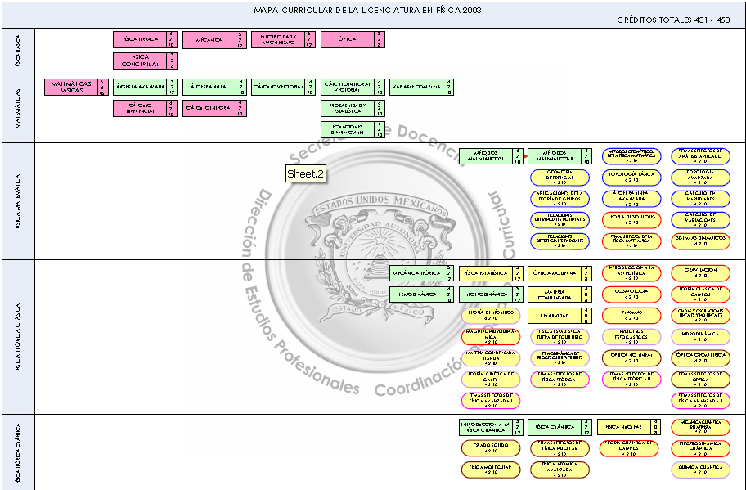
MAPA CURRICULAR

Slide 4
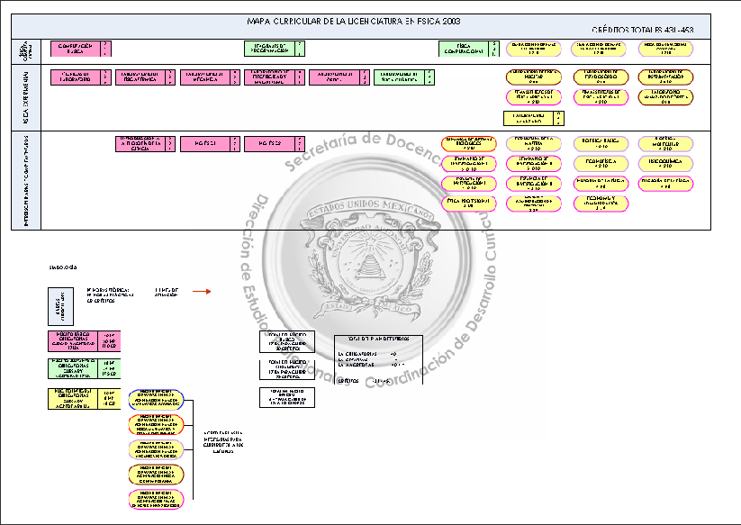
MAPA CURRICULAR

Slide 5
INDICE
DE CONTENIDO
DIAPOSITIVA | CONTENIDO
5 | ÍNDICE DE CONTENIDO
6 | ÍNDICE DE CONTENIDO
7 | ÍNDICE DE CONTENIDO
8 | ÍNDICE DE CONTENIDO
9 | ÍNDICE DE CONTENIDO
10 | ÍNDICE DE CONTENIDO
DIAPOSITIVA | CONTENIDO
I | CARÁTULA
II | SECUENCIA DIDÁCTICA
III | MAPA CURRICULAR
IV | MAPA CURRICULAR (continuación)

Slide 6
INDICE DE CONTENIDO
DIAPOSITIVA | CONTENIDO
11 | ÍNDICE DE CONTENIDO
12 | GUIÓN EXPLICATIVO
13 | GUIÓN EXPLICATIVO
14 | GUIÓN EXPLICATIVO
15 | GUIÓN EXPLICATIVO
16 | GUIÓN EXPLICATIVO
DIAPOSITIVA | CONTENIDO
17 | GUIÓN EXPLICATIVO
18 | GUIÓN EXPLICATIVO
19 | GUIÓN EXPLICATIVO
20 | OBJETIVO DEL CURSO
21 | MAPA CONCEPTUAL (MATRICES
22 | DEFINICIÓN DE MATRIZ

Slide 7
INDICE
DE CONTENIDO
DIAPOSITIVA | CONTENIDO
28 | CLASIFICACIÓN DE MATRICES: ELEMENTOS
29 | OPERACIONES CON MATRICES I
30 | OPERACIONES CON MATRICES II
31 | MATRIZ TRASPUESTA: EJEMPLO Y PROPIEDADES
32 | OPERACIONES DE SUMA CON MATRICES
33 | SUMA DE MATRICES DE ORDEN 3
DIAPOSITIVA | CONTENIDO
23 | CONCEPTO DE IGUALDAD DE MATRICES
24 | EJEMPLO DE USO DE LAS MATRICES
25 | EJEMPLO DEL USO DE EXPRESIONES MATRICIALES
26 | CLASIFICACIÓN DE MATRICES: FORMA
27 | CLASIFICACIÓN DE MATRICES: ELEMENTOS

Slide 8
INDICE
DE CONTENIDO
DIAPOSITIVA | CONTENIDO
34 | PROPIEDADES DE LA ADICIÓN DE MATRICES
35 | OPERACIONES DE MATRICES POR ESCALARES
36 | SUMA Y PRODUCTO DE MATRICES POR UN NÚMERO
37 | OPERACIONES DE MULTIPLICACIÓN CON MATRICES
38 | ¿CUÁNDO ES POSIBLE EL PRODUCTO DE MATRICES?
DIAPOSITIVA | CONTENIDO
39 | DESARROLLO DEL PRODUCTO DE MATRICES
40 | EJEMPLO DE PRODUCTO DE MATRICES
41 | PROPIEDADES DEL PRODUCTO DE MATRICES (I)
42 | PROPIEDADES DEL PRODUCTO DE MATRICES (II)
43 | POTENCIA DE UNA MATRIZ

Slide 9
DIAPOSITIVA | CONTENIDO
49 | MÉTODO DE GAUSS-JORDAN PARA EL CÁLCULO DE LA MATRIZ INVERSA
50 | MATRIZ INVERSA POR EL MÉTODO DE GAUSS–JORDAN
51 | EJEMPLO DE CÁLCULO DE LA MATRIZ INVERSA POR EL MÉTODO DE GAUSS–JORDAN
52 | EJEMPLO EN EL CUAL NO EXISTE LA MATRIZ INVERSA
53 | CÁLCULO DE LA MATRIZ INVERSA POR EL MÉTODO DE GAUSS–JORDAN I
INDICE
DE CONTENIDO
DIAPOSITIVA | CONTENIDO
44 | INVERSA DE UNA MATRIZ
45 | MÉTODOS DE CÁLCULO DE LA MATRIZ INVERSA
46 | CÁLCULO DIRECTO DE LA INVERSA DE UNA MATRIZ
47 | COMBINACIÓN LINEAL ENTRE FILAS Y COLUMNAS
48 | DEPENDENCIA LINEAL ENTRE FILAS Y COLUMNAS

Slide 10
INDICE DE CONTENIDO
DIAPOSITIVA | CONTENIDO
54 | CÁLCULO DE LA MATRIZ INVERSA POR EL MÉTODO DE GAUSS–JORDAN II
55 | RANGO DE UNA MATRIZ
56 | DEPENDENCIA E INDEPENDENCIA LINEAL (VECTORES FILA)
57 | DEPENDENCIA E INDEPENDENCIA LINEAL (VECTORES COLUMNA)
58 | EJEMPLOS DE RANGO DE UNA MATRIZ ESCALONADA
DIAPOSITIVA | CONTENIDO
59 | MÉTODOS DE CÁLCULO DEL RANGO DE UNA MATRIZ
60 | CÁLCULO DEL RANGO DE UNA MATRIZ POR EL MÉTODO DE GAUSS
61 | PROCESO PARA EL CÁLCULO DEL RANGO DE UNA MATRIZ: MÉTODO DE GAUSS
62 | CÁLCULO DEL RANGO DE UNA MATRIZ
63 | EJEMPLOS DEL CÁLCULO DEL RANGO DE UNA MATRIZ POR EL MÉTODO DE GAUSS I

Slide 11
INDICE
DE CONTENIDO
DIAPOSITIVA | CONTENIDO
64 | EJEMPLOS DE CÁLCULO DEL RANGO DE UNA MATRIZ POR EL MÉTODO DE GAUSS II
65 | CONDICIÓN PARA QUE UNA MATRIZ SEA INVERTIBLE
66 | BIBLIOGAFÍA
67 | BIBLIOGAFÍA
68 | BIBLIOGAFÍA

Slide 12
GUIÓN EXPLICATIVO
Diapositiva | Explicación
1 | CARÁTULA INSTITUCIONAL
2 | SECUENCIA DIDÁCTICA
3 | MAPA CURRICULAR DE LA LIC. DE FÍSICA (1ra. Parte)
4 | MAPA CURRICULAR DE LA LIC. DE FÍSICA (2da. Parte)
5 | ÍNDICE (1ra. Parte)
6 | ÍNDICE (2da. Parte)
7 | ÍNDICE (3a. Parte)
8 | ÍNDICE (4a. Parte)
9 | ÍNDICE (5a. Parte)
10 | ÍNDICE (6a. Parte)

Slide 13
GUIÓN EXPLICATIVO
Diapositiva | Explicación
11 | GUIÓN EXPLICATIVO (3ra. Parte)
12 | GUIÓN EXPLICATIVO (4ta. Parte)
13 | GUIÓN EXPLICATIVO (5ta. Parte)
14 | GUIÓN EXPLICATIVO (6ta. Parte)
15 | GUIÓN EXPLICATIVO (7a. Parte)
16 | GUIÓN EXPLICATIVO (8va. Parte)
17 | GUIÓN EXPLICATIVO (9na. Parte)
18 | GUIÓN EXPLICATIVO (10a. Parte)
19 | GUIÓN EXPLICATIVO (10a. Parte)
20 | GUIÓN EXPLICATIVO (10a. Parte)
21 | GUIÓN EXPLICATIVO (10a. Parte)
22 | GUIÓN EXPLICATIVO (10a. Parte)

Slide 14
GUIÓN EXPLICATIVO
Diapositiva | 32Explicación
23 | Se muestra el objetivo o propósito general del curso de acuerdo al Plan de Estudios vigente de la Licenciatura de Físico
24 | Se muestra un mapa conceptual de los temas sobre matrices que se ven en un curso introductorio sobre álgebra de matrices.
25 | Se expone la definición de matriz
26 | Se define el concepto de Igualdad de matrices
27 | Se da un ejemplo del uso de las matrices
28 | Se da un ejemplo del uso de expresiones matriciales
29 | Se explica la clasificación de matrices de acuerdo a su forma
30 | Se clasifican las matrices de acuerdo a sus elementos
31 | Se clasifican las matrices de acuerdo a sus elementos

Slide 15
GUIÓN EXPLICATIVO
Diapositiva | Explicación
32 | Se describe cómo realizar operaciones algebraicas con matrices.
33 | Se continúa la descripción de cómo realizar operaciones algebraicas con matrices.
34 | Se da la definición de matriz traspuesta, se da un ejemplo y se mencionan sus propiedades.
35 | Se describe cómo realizar operaciones de suma de matrices.
36 | Se da un ejemplo de cómo se suman dos matrices de orden 3.
37 | Se mencionan las propiedades de la adición de matrices.
38 | Se describe cómo realizar operaciones de matrices por escalares.
39 | Se describe cómo realizar operaciones de suma y producto de matrices por un escalar.
40 | Se describe cómo realizar operaciones de multiplicación con matrices.

Slide 16
GUIÓN EXPLICATIVO
Diapositiva | Explicación
41 | Se da respuesta a la pregunta: ¿Cuando es posible el producto de matrices?
42 | Se efectúa el desarrollo del Producto de dos matrices
43 | Se da un ejemplo del producto de matrices
44 | Se describen las propiedades del producto de matrices.
45 | Se continúa con la descripción de las propiedades del producto de matrices
46 | Se muestra cómo efectuar la potencia de una matriz.
47 | Se muestra la definición de inversa de una matriz

Slide 17
GUIÓN EXPLICATIVO
Diapositiva | Explicación
48 | Se muestran algunos métodos de cálculo de la matriz inversa
49 | Se explica cómo efectuar el cálculo directo de la inversa de una matriz
50 | Se define la combinación lineal de filas y columnas.
51 | Se explica la dependencia lineal entre filas y columnas
52 | Se explica el método de Gauss-Jordan para el cálculo de la matriz inversa
53 | Se describe cómo obtener la matriz Inversa por el método de Gauss–Jordan
54 | Se da un ejemplo del cálculo de la matriz inversa por el método de Gauss–Jordan
55 | Se presenta un ejemplo en el cual no existe la matriz inversa

Slide 18
GUIÓN EXPLICATIVO
Diapositiva | Explicación
56 | Se explica cómo efectuar el cálculo de la matriz inversa por el método de Gauss–Jordan
57 | Se continúa describiendo el cálculo de la matriz inversa por el método de Gauss–Jordan
58 | Se da la definición de rango de una matriz
59 | Se define la dependencia e independencia lineal de vectores fila de una matriz.
60 | Se define la dependencia e independencia lineal de vectores columna de una matriz.
61 | Se dan ejemplos de rango de una matriz escalonada
62 | Se describen los métodos de cálculo del rango de una matriz

Slide 19
GUIÓN EXPLICATIVO
Diapositiva | Explicación
63 | Cálculo del rango de una matriz por el método de Gauss
64 | Proceso para el cálculo del rango de una matriz: Método de Gauss
65 | Cálculo del rango de una matriz
66 | Ejemplos del cálculo del rango de una matriz por el método de Gauss I
67 | Ejemplos de cálculo del rango de una matriz por el método de Gauss II
68 | Se da describe la condición para que una matriz sea invertible
69 | Se muestra la BIBLIOGAFÍA que puede ser consultada
70 | Se muestra la BIBLIOGAFÍA que puede ser consultada
71 | Se muestra la BIBLIOGAFÍA que puede ser consultada

Slide 20
OBJETIVO DEL CURSO
(obtenido del Plan Curricular vigente de la Licenciatura de Físico)
El curso de Álgebra Avanzada pretende que el alumno:
  Opere polinomios y calcule sus raíces.
  Estudie los métodos de solución de sistemas de ecuaciones lineales.
  Efectúe operaciones algebraicas con matrices y determinantes.
  Efectúe operaciones algebraicas con vectores en espacios vectoriales de dimensión n.

Slide 21
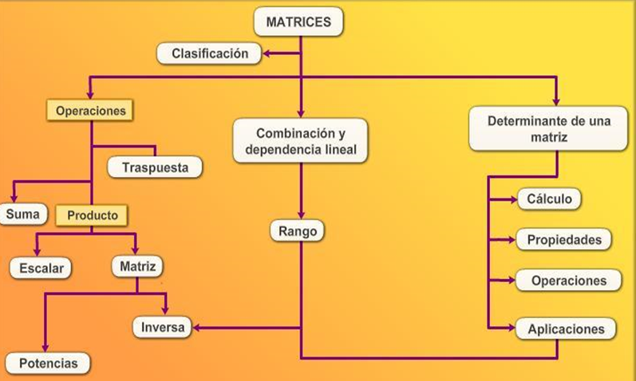
Mapa Conceptual (Matrices)

Slide 22
Definición de matriz
Una matriz de orden m×n es todo conjunto rectangular de elementos a_{ij} dispuestos en m líneas horizontales (filas) y n verticales (columnas)
A = (a_{i,j})=
Abreviadamente suele expresarse en la forma A =(a_{ij}), con i =1, 2, ..., m, j =1, 2, ..., n. Los subíndices indican la posición del elemento dentro de la matriz. El primero denota la fila ( i ) y el segundo la columna ( j ).
Por ejemplo: el elemento a₂₅ será el elemento de la fila 2 y columna 5.
El orden es el número de filas y columnas que tiene la matriz, se representa por m x n.

Slide 23
Concepto de Igualdad de Matrices
Dada la matriz de orden mxn
2ª columna
⎛
⎞
a
a
a
......
a
⎜
11
12
13
1n
⎟
a
a
a
......
a
⎜
21
22
23
2n
⎟
⎜
a
a
a
......
a
⎟
=
(a
)
3ª fila
⎜
31
32
33
3n
⎟
ij
..
..
..
..
..
⎜
⎟
a
a
a
......
a
⎝
⎠
m1
m2
m3
mn
Dimensión de la matriz
Dos matrices son iguales cuando tienen la misma dimensión y los elementos que ocupan la misma posición en cada una de ellas son iguales.

Slide 24
Ejemplo de uso de las Matrices
Juan, Ana y Elena han ido a una tienda y han comprado lo siguiente:
Renglón 1: Juan compró dos bocadillos, un refresco y un pastel.
Renglón 2: Ana se llevó un bocadillo, un refresco y un pastel.
Renglón 3: Elena compró un bocadillo y un refresco.
Estos datos se pueden agrupar en una matriz
2 1 1
1 1 1
1 1 0

Slide 25
Ejemplo del uso de Expresiones Matriciales
Dado el sistema de ecuaciones :
⎛
⎞
2
5
–
3
Tiene la siguiente matriz de los coeficientes: A =
⎜
⎟
⎜
⎟
1
–
4
1
⎝
⎠
⎛
2
5
–
3
1
⎞
*
⎜
⎟
Tiene la siguiente matriz ampliada: A
=
⎜
1
–
4
1
–
2
⎟
⎝
⎠
⎛
x
⎞
⎛
⎞
⎛
⎞
2
5
–
3
⎜
⎟
1
⎜
⎟
⎜
⎟
Tiene la siguiente expresión matricial:
y
=
⎜
⎟
⎜
⎟
⎜
⎟
1
–
4
1
–
2
⎝
⎠
⎝
z
⎠
⎝
⎠

Slide 26
Clasificación de matrices: Forma
Matriz simétrica: es una matriz cuadrada que verifica que:
•
Matriz fila:
A = (1 3 5 7 9 )
a
=
a
⇒ A = A^{T}
ij
ji
⎛
2
⎞
2 4
3 5
4 5 -1
Matriz columna:
A =
⎜
4
⎟
•
⎜
⎟
⎝
6
⎠
Matriz antisimétrica: es una matriz cuadrada que verifica que:
⎛
1
3
5
⎞
⎜
2
4
6
⎟
•
Matriz cuadrada:
A=
⎜
⎟
a
=
-a
⇒ A = –A^{T}
⎝
1
1
1
⎠
ij
jiij
0 2 -4
-2 0 3
4 -3 0
Diagonal
secundaria
Diagonal principal

Slide 27
Clasificación de matrices: Elementos
Matriz nula: es una matriz en la que todos los elementos son nulos.
Matriz escalar: es una matriz diagonal donde todos los elementos de ella son iguales.
Matriz diagonal: es una matriz cuadrada, en la que todos los elementos no pertenecientes a la diagonal principal son nulos.

Slide 28
Clasificación de matrices: Elementos
Matriz unidad o identidad: es una matriz escalar, cuya diagonal principal es 1.
Matriz triangular superior: es una matriz donde todos los elementos por debajo de la diagonal son ceros.
Matriz triangular inferior: es una matriz donde todos los elementos por encima de la diagonal son ceros.

Slide 29
Operaciones con matrices I
Trasposición de matrices
Suma y diferencia de matrices
Producto de una matriz por un número
Producto de matrices
Propiedades de simplificación
Inversión de Matrices

Slide 30

Operaciones con matrices II
1.- Trasposición de matrices
Dada una matriz de orden m x n, A = (aij), se llama matriz traspuesta de A, y se representa por A^{t}, a la matriz que se obtiene cambiando las filas por las columnas (o viceversa) en la matriz A.
Es decir:
Propiedades de la trasposición de matrices:
1ª.- Dada una matriz A, siempre existe su traspuesta y además es única.
2ª.- La traspuesta de la matriz traspuesta de A es A. a (A^{t})^{t} = A.

Slide 31
Matriz traspuesta: ejemplo y propiedades
La traspuesta de una matriz A cualquiera se obtiene cambiando filas por columnas y se representa por A^{t}. Si A = (a_{ij}), entonces A^{t} = (a_{ji}). Si A es mxn, entonces A^{t} es nxm.
⎛
1
4
⎞
⎛
1
2
3
⎞
⎜
⎟
Ejemplo:
Si A =
⎜
⎟
entonces A
t
=
⎜
2
5
⎟
⎜
4
5
6
⎟
⎝
⎠
⎝
3
6
⎠
Propiedades:
I. Para la matriz A, (A^{t})^{t} = A
II. Para las matrices A y B, (A + B)^{t} = A^{t} + B^{t}
III. Para la matriz A y el número real k, (k . A)^{t} = k . A^{t}
IV. Para las matrices A y B, (A . B)^{t} = B^{t} . A^{t}
V. Si A es una matriz simétrica, A^{t} = A

Slide 32


Operaciones de suma con matrices
2.- Suma y diferencia de matrices
La suma de dos matrices A=(a_{ij}), B=(b_{ij}) de la misma dimensión, es otra matriz
S=(s_{ij}) de la misma dimensión que los sumandos y con término genérico S = (a_{ij} + b_{ij}).
La suma de las matrices A y B se denota por A+B.
Ejemplo
Sin embargo, no se pueden sumar por no ser de la misma dimensión.
Por tanto, para poder sumar dos matrices estas han de tener la misma dimensión.
La diferencia de matrices A y B se representa por A–B, y se define como la suma de A con la opuesta aditiva de B : A–B = A + (–B)

Slide 33
Suma de matrices de orden 3
Para sumar dos matrices A y B con las mismas dimensiones se suman los correspondientes elementos: si A = (a_{ij}) y B = (b_{ij}) entonces A + B = (a_{ij} + b_{ij})
⎛
⎞
⎛
⎞
a
a
a
a
b
b
b
b
⎜
11
12
13
14
⎟
⎜
11
12
13
14
⎟
A + B = (
a
a
a
a
b
b
b
b
a
) + (
b
) =
⎜
21
22
23
24
⎟
+
⎜
21
22
23
24
⎟
=
ij
ij
a
a
a
a
b
b
b
b
⎝
31
32
33
34
⎠
⎝
31
32
33
34
⎠
⎛
a
+
b
a
+
b
a
+
b
a
+
b
⎞
⎜
11
11
12
12
13
13
14
14
⎟
=
a
+
b
a
+
b
a
+
b
a
+
b
= (
a
+
b
)
⎜
21
21
22
22
23
23
24
24
⎟
ij
ij
⎝
a
+
b
a
+
b
a
+
b
a
+
b
⎠
31
31
32
32
33
33
3
4
34

Slide 34

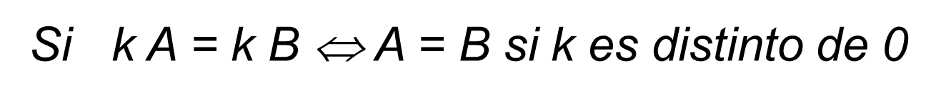
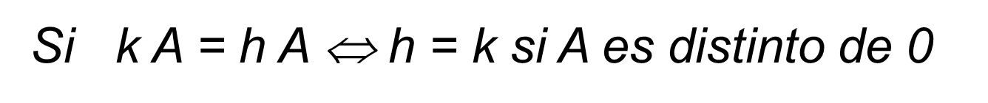
Propiedades de la adición de matrices
Sean A, B y C tres matrices del mismo orden.
Asociativa: A + (B + C) = (A + B) + C
Conmutativa: A + B = B + A
Elemento neutro: A + 0 = 0 + A = A donde 0 es la matriz nula.
Elemento opuesto: A + (– A) = (– A) + A = 0
La matriz –A (opuesta aditiva) se obtiene cambiando de signo los elementos de A.
Propiedades

Slide 35
Operaciones de matrices por escalares
3.- Producto de un número por una matriz
Para multiplicar un número real por una matriz, se multiplican cada uno de los elementos de la matriz por dicho número.
Si A = (a_{ij}), entonces kA = (ka_{ij})
⎛
a
a
a
⎞
⎛
⎞
11
12
13
ka
ka
ka
⎜
⎟
⎜
11
12
13
⎟
.
.
a
a
a
k
A = k
(a
) = k
·
=
ka
ka
ka
= (
ka
)
ij
⎜
21
22
23
⎟
⎜
21
22
23
⎟
ij
a
a
a
⎝
⎠
ka
ka
ka
31
32
33
⎝
⎠
31
32
33

Slide 36
Suma y producto de matrices por un número
Sean A y B dos matrices del mismo orden y k , h dos números reales.
Distributiva I: k(A + B) = kA + kB
Distributiva II: (k + h)A = kA + hA
Elemento neutro: 1 · A = A
Asociativa mixta: k(hA) = (kh)A
El conjunto de las matrices m x n con las operaciones suma y producto por un escalar antes definidas, tiene estructura de espacio vectorial

Slide 37


Operaciones de multiplicación con matrices
4.- Producto de matrices
Dadas dos matrices A y B, su producto es otra matriz P cuyos elementos se obtienen multiplicando las filas de A por las columnas de B (por lo que deben coincidir estas). De manera más formal, los elementos de P son de la forma:
P_{ij} = ∑ a_{ik} · b_{kj} con k=1,….n
Es evidente que el número de columnas de A debe coincidir con el número de filas de B. Es más, si A tiene dimensión m x n y B dimensión n x p, la matriz P será de orden m x p,
Ejemplos:
no se pueden multiplicar

Slide 38
¿Cuando es posible el producto de matrices?
filas
(a_{ij})_{m,n} . (b_{ij})_{n,p} =
(c_{ij})_{m,p}
Posible
columnas
El producto de matrices es posible cuando coincide el número de columnas de una matriz con el número de filas de la otra matriz.

Slide 39
Desarrollo del Producto de matrices
El producto de la matriz
⎛
a
a
a
......
a
⎞
⎜
11
12
13
1n
⎟
⎜
a
21
a
22
a
23
......
a
2n
⎟
A = (a
)
=
⎜
a
31
a
32
a
33
......
a
3n
⎟
ij
⎜
..
..
..
..
..
⎟
⎝
a
a
a
......
a
⎠
m1
m2
m3
mn
por la matriz
⎛
b
b
b
......
b
⎞
⎜
11
12
13
1
p
⎟
⎜
b
b
b
......
b
⎟
⎜
21
22
23
2
p
⎟
B = (b
)
=
⎜
b
b
b
......
b
⎟
ij
31
32
33
3
p
⎜
..
..
..
..
..
⎟
⎜
b
b
b
......
b
⎟
⎝
n
1
n
2
n
3
np
⎠
es la matriz C = A · B, tal que el elemento que ocupa la posición ij es:
c_{ij} = a_{i1}. b_{1j} + a_{i2}. b_{2j} + ... + a_{in}. b_{nj}

Slide 40
Ejemplo de producto de matrices
⎛
1
2
0
⎞
⎛
2
1
–
1
⎞
⎜
se obtiene multiplicando
1.
El producto de A
=
⎜
3
–
2
0
⎟
por la matriz B =
1
0
–
3
⎟
⎝
⎠
⎝
0
1
–
2
⎠
cada fila de A por cada columna de B.
⎛
1
2
0
⎛
⎞
⎞
⎛
⎞
2
1
–
1
⎜
⎟
3
3
–
1
A
·
B
⎜
⎟
.
1
0
–
3
⎜
⎟
=
⎜
=
⎜
⎟
⎟
⎜
⎟
3
–
2
0
1
6
6
⎝
⎠
0
1
–
2
⎝
⎠
⎝
⎠
2. ¿Qué dimensiones tiene la matriz producto?
(a_{ij})_{2,3} . (b_{ij})_{3,3} =
(c_{ij})
2,
3
producto
posible

Slide 41
Propiedades del producto de matrices (I)
I. Propiedad asociativa. Para las matrices A de dimensión mxn, B de dimensión nxp y C de dimensión pxr.
A . (B . C) = (A . B) . C
II. Elemento unidad. Si A es una matriz mxn, y
⎛
1
0
0
......
0
⎞
⎛
1
0
0
......
0
⎞
⎜
⎟
⎜
0
1
0
......
0
⎟
0
1
0
......
0
I
=
⎜
⎟
e I
=
⎜
0
0
1
......
0
⎟
m
⎜
0
0
1
......
0
⎟
n
⎜
⎟
⎜
..
..
..
..
..
⎟
⎜
..
..
..
..
..
⎟
⎝
⎠
⎜
0
0
0
......
1
⎟
0
0
0
......
1
⎝
⎠
las matrices identidad de orden m y n, respectivamente, se tiene:
I_{m} · A = A · I_{n} = A
III. Propiedad distributiva a la izquierda. Para las matrices A de dimensión mxn,
B de dimensión nxr y C de dimensión nxr.
A . (B + C) = A . B + A . C
IV. Propiedad distributiva a la derecha.
Para las matrices A de dimensión mxn, B de dimensión mxn y C de dimensión nxp.
(A + B) . C = A . C + B . C

Slide 42
Propiedades del producto de matrices (II)
I. La multiplicación de matrices no cumple la propiedad conmutativa: si una de
las dos matrices no es cuadrada ni siquiera tiene sentido plantear el producto en
un orden distinto al dado.
II. Si A . B = 0 entonces no siempre ocurre que A = 0 ó B = 0.
⎛
0
2
⎞
⎛
0
–
3
⎞
⎛
0
0
⎞
Ejemplo:
Aunque
⎜
⎟
.
⎜
⎟
=
⎜
⎟
ninguno de los factores que
⎜
0
0
⎟
⎜
0
0
⎟
⎜
0
0
⎟
⎝
⎠
⎝
⎠
⎝
⎠
forman el producto es la matriz nula.
III. Si A.C = B.C y C ≠ 0, entonces no necesariamente A = B.
IV. (A + B)² ≠ A² + 2A.B + B² salvo que A y B conmuten.
V. (A – B)² ≠ A² – 2A.B + B² salvo que A y B conmuten.
VI. A² – B² ≠ (A – B).(A + B) salvo que A y B conmuten.

Slide 43
Potencia de una matriz
Si A es una matriz cuadrada, las potencias de A, de exponente natural, se definen como en el caso de los números naturales: el exponente indica el número de veces que se multiplica la matriz por sí misma.
A^{n} = A . A . ........... . A
n veces
Ejemplo:
⎛
⎞
⎛
⎞
1
1
⎛
⎞
⎛
⎞
1
1
1
1
1
2
⎜
⎟
⎜
⎟
=
2
=
⋅
=
⎜
⎟
=
⎜
⎟
A
A
A
A
⎜
⎟
⎜
⎟
0
1
⎜
⎟
⎜
⎟
0
1
0
1
0
1
⎝
⎠
⎝
⎠
⎝
⎠
⎝
⎠
⎛
⎞
⎛
⎞
⎛
⎞
⎛
⎞
1
1
1
3
1
4
1
1
⎛
⎞
⎛
⎞
1
2
1
3
=
⋅
⋅
⋅
=
⋅
=
⎜
⎟
⎜
⎟
⎜
⎟
4
3
⋅
=
⎜
⎟
A
A
A
A
A
A
A
3
=
⋅
2
=
⎜
⎟
=
⎜
⎟
A
A
A
⎜
⎟
⎜
⎟
⎜
⎟
⎜
⎟
⎜
⎟
⎜
⎟
0
1
0
1
0
1
0
1
0
1
0
1
⎝
⎠
⎝
⎠
⎝
⎠
⎝
⎠
⎝
⎠
⎝
⎠
⎛
⎞
−
1
1
⎛
⎞
⎛
⎞
1
n
1
1
n
⎜
⎟
=
=
⋅
-
=
⎜
⎟
=
⎜
⎟
n
n
1
A
A
A
A
A
L
⎜
⎟
1
⎜
⎟
⎜
⎟
2
3
0
1
0
1
0
1
⎝
⎠
-
veces
⎝
⎠
⎝
⎠
n

Slide 44
Propiedades de la matriz inversa
Inversa de una matriz
Inversa de una matriz, Matrices inversibles
Una matriz cuadrada que posee inversa se dice que es inversible o regular; en caso contrario recibe el nombre de singular.
Dada una matriz cuadrada A de orden n, no siempre existe otra matriz B tal que A·B = B·A = In. Si existe dicha matriz B, se dice que es la matriz inversa de A y se representa por A⁻¹
I. Si las matrices A y B son inversibles (A . B)^{–1} = B^{–1} . A^{–1}
II. Si A es una matriz inversible y k ≠ 0, (k . A)^{–1} = (1/k) . A^{–1}
III. Si A es una matriz inversible, (A^{–1})^{–1} = A
IV. La matriz unidad es inversible y además I^{–1} = I
V. Si A es una matriz inversible, (A^{–1})^{t} = (A^{t})^{–1}

Slide 45
Métodos de cálculo de la matriz inversa
Observación:
Podemos encontrar matrices que cumplen A·B = I, pero que B·A ≠ I, en tal caso, podemos decir que A es la inversa de B "por la izquierda" o que B es la inversa de A "por la derecha".
Hay varios métodos para calcular la matriz inversa de una matriz dada:
Directamente
Por el método de Gauss-Jordan
Usando determinantes

Slide 46
Cálculo directo de la inversa de una matriz
Si A es una matriz cuadrada, se dice que B es la inversa de A si A . B = B . A = I, siendo la matriz unidad. La matriz inversa se representa por A^{–1}.
⎛
2
–
1
⎞
⎛
x
y
⎜
⎟
⎜
⎞
-
⎟
Ejemplo:
Dada A =
1
⎜
para obtener A
=
se ha de cumplir
1
1
⎟
⎜
⎟
⎝
⎠
z
t
⎝
⎠
⎛
⎞
⎛
⎞
⎛
⎞
2
–1
.
x
y
1
0
⎜
⎟
⎜
⎟
⎜
⎟
⎜
⎟
⎜
=
1
1
z
t
⎟
⎜
⎟
⎝
⎠
⎝
⎠
0
1
⎝
⎠
Y de aquí se deduce que:
2x
–
z
=
1
x
=
1/3
⎛
⎞
⎛
⎞
2x
–
z
2y
–
t
1
0
x
+
z
=
0
y
=
1/3
⎜
⎟
⎜
⎟
⇔
⇔
⎜
=
x
+
z
y
+
t
⎟
⎜
⎟
0
1
2y
–
t
=
0
z
⎝
⎠
⎝
⎠
=
–1/3
y
+
t
=
1
t
=
2/3
⎛
1
1
⎞
⎜
3
3
⎟
-
Por tanto A
1
=
⎜
–
1
2
⎟
⎝
3
3
⎠

Slide 47
Combinación lineal entre filas y columnas
En una matriz A, las filas pueden representarse por F₁, F₂, ... , F_{m} y las columnas por C₁, C₂, ... , C_{n}.
⎛
a
a
a
......
a
⎞
⎛
F
⎞
⎜
11
12
13
1n
⎟
⎜
1
⎟
a
a
a
......
a
F
⎜
21
22
23
2n
⎟
⎜
2
⎟
A =
a
a
a
......
a
= (
C
, C
, C
, ... ,
C
) =
F
⎜
31
32
33
3n
⎟
1
2
3
n
⎜
3
⎟
⎜
..
..
..
..
..
⎟
⎜
......
⎟
⎝
⎠
⎝
⎠
a
a
a
......
a
F
m1
m2
m3
mn
m
Se llama combinación lineal de las filas F₁, F₂, F₃ ... , F_{m} a una expresión de la forma:
k₁ . F₁ + k₂ . F₂ + k₃ . F₃ + ... + k_{m} . F_{m} siendo k₁, k₂, ... , k_{m} números reales.
Se llama combinación lineal de las columnas C₁, C₂, C₃ ... , C_{n} a una expresión de la forma:
k₁ . C₁ + k₂ . C₂ + k₃ . C₃ + ... + k_{n} . C_{n} siendo k₁, k₂, ... , k_{n} números reales.

Slide 48
Dependencia lineal entre filas y columnas
Una fila (o columna) de una matriz depende linealmente de otras si es combinación lineal de ellas.
Si entre las filas (o columnas) de una matriz, alguna depende linealmente de otras, se dice que son linealmente dependientes; en caso contrario, son linealmente independientes.
Ejemplo:
2
0
–
1
1
⎛
⎞
⎜
⎟
En la matriz A =
1
3
1
0
la tercera fila es combinación lineal de la primera
⎝
⎠
4
6
1
1
:
F₃ = F₁ + 2F₂
y la segunda filas ya que
En cambio:
1
2
4
⎛
⎞
las dos filas son linealmente independientes
En la matriz B =
⎜
3
–
1
⎟
⎝
5
⎠
porque ninguna de ellas es igual a una constante por la otra.

Slide 49
Método de Gauss-Jordan
para el cálculo de la matriz inversa
El método de Gauss-Jordan para calcular la matriz inversa se basa en una triangulación superior y luego otra inferior de la matriz a la cual se le quiere calcular la inversa.
Dada una matriz A de orden n, para calcular su inversa hay que transformar la matriz (A I I_{n}) mediante transformaciones elementales por filas en la matriz (I_{n} I B). La matriz B será la inversa de A.
Para aplicar el método se necesita una matriz cuadrada de rango máximo. Sabemos que no siempre una matriz tiene inversa, por lo cual comprobaremos que la matriz tenga rango máximo al aplicar el método de Gauss para realizar la triangulación superior. Si al aplicar el método de Gauss (triangulación inferior) se obtiene una línea de ceros, la matriz no tiene inversa.
Las transformaciones elementales son las siguientes:
Permutar 2 filas ó 2 columnas.
Multiplicar o dividir una línea por un número no nulo.
Sumar o restar a una línea otra paralela multiplicada por un número no nulo.
Suprimir las filas o columnas que sean nulas,

Slide 50
Matriz Inversa por el método de Gauss–Jordan
Si hacemos transformaciones elementales en una matriz, esto es equivalente a multiplicarla por otra matriz dada. Ejemplo:
F₂ – 2F₁ g F₂
F₁ + F₃ g F₃
Esta transformación es equivalente a la siguiente multiplicación:
En consecuencia al transformar (A I In) en (I_{n} I B) realmente lo que estamos haciendo son las siguientes multiplicaciones:
A⁻¹·A= I_{n y} A⁻¹ · In = A⁻¹=B

Slide 51





Ejemplo de Cálculo de la Matriz Inversa por el método de Gauss–Jordan
Aplicando el método de Gauss-Jordan a la matriz
En primer lugar triangulamos inferiormente:
Una vez que hemos triangulado superiormente lo hacemos inferiormente:
Por último, habrá que convertir la matriz diagonal en la matriz identidad:
De donde, la matriz inversa de A es

Slide 52


Ejemplo en el cual no existe la Matriz Inversa
Aplicando el método de Gauss-Jordan a la matriz
se tiene:
Como hay una fila completa de ceros, la matriz A no tiene rango máximo, en este caso 2, por tanto no tiene inversa pues es una matriz singular.

Slide 53


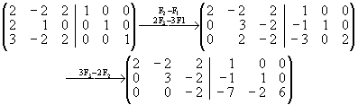
Cálculo de la Matriz Inversa por el método de Gauss–Jordan I
Queremos calcular la inversa de
1º.- Se escribe la matriz A junto a esta la matriz identidad,
2º.- Triangulamos la matriz A de arriba a abajo y realizamos las mismas operaciones en la matriz de la derecha.
Como podemos observar el rango de la matriz es máximo (en este caso 3), por tanto la matriz A es regular (tiene inversa), podemos calcular su inversa.

Slide 54
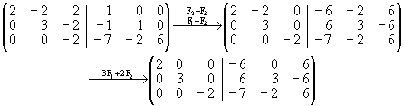


Cálculo de la Matriz Inversa por el método de Gauss–Jordan II
3º.- Triangulamos la matriz de abajo a arriba, realizando las mismas operaciones en la matriz de la derecha.
4º.- Por último se divide cada fila por el elemento diagonal correspondiente.

Slide 55
Rango de una matriz
El rango por filas de una matriz es el número de filas linealmente independientes.
El rango por columnas de una matriz es el número de columnas linealmente independientes.
Se puede demostrar que el rango por filas coincide con el rango por columnas en cualquier matriz. A este valor común se le llama rango de la matriz y se representa rg A.
Operaciones que no modifican el rango de una matriz
Intercambiar dos filas (o columnas) entre sí.
Multiplicar una fila (o columna) por un número distinto de cero.
Sumar a una fila (o columna) una combinación lineal de otras filas (o columnas).

Slide 56
Dependencia e independencia lineal (vectores fila)
Vectores fila de una matriz:
Las filas de una matriz pueden ser consideradas como vectores. Es posible que sean linealmente Independientes (L.I.) y es posible que unos dependan linealmente de otros. Por ejemplo:
Sus dos filas son linealmente independientes
Las dos primeras líneas son L.I., las otras dos dependen linealmente de las primeras
Las dos primeras filas son L.I. la tercera depende linealmente de las dos primeras
Se llama rango de una matriz al número de filas
Linealmente Independientes

Slide 57
Dependencia e independencia lineal
(vectores columna)
Vectores columna de una matriz:
También las columnas de una matriz pueden ser consideradas como vectores. Podríamos definir rango de la matriz como el número de columnas linealmente independientes, pero aparece la duda de si esa definición puede contradecir en algún caso la anterior.
¿Es posible que en una matriz el número de filas linealmente independientes sea distinto del número de columnas linealmente independiente?. El siguiente teorema nos asegura que no.
Teorema: En una matriz el número de filas L.I. coincide con el número de columnas L.I.
Por esto podemos dar una nueva definición de Rango:
Rango de una matriz es el número de filas, o columnas, linealmente independientes.

Slide 58
Ejemplos de rango de una matriz escalonada
⎛
2
0
–
1
1
⎞
⎛
2
0
−
1
1
⎞
⎜
⎟
⎜
⎟
La matriz A =
0
0
1
0
tiene rango 3.
La matriz A =
0
1
1
0
tiene rango 3.
⎜
⎟
⎜
⎟
⎜
⎟
⎝
0
0
1
1
⎠
⎝
0
0
0
1
⎠
⎛
2
0
−
1
1
⎞
⎛
0
2
1
1
⎞
⎜
⎟
⎜
⎟
tiene rango 2.
La matriz A =
0
0
2
0
tiene rango 2.
La matriz A =
0
1
1
0
⎜
⎟
⎜
⎟
⎜
0
0
0
0
⎟
⎜
0
0
0
0
⎟
⎝
⎠
⎝
⎠
⎛
0
0
0
1
⎞
⎜
⎟
La matriz A =
0
0
0
0
tiene rango 1.
⎜
⎟
⎜
0
0
0
0
⎟
⎝
⎠

Slide 59
Métodos de cálculo del rango de una matriz
El rango de una matriz lo podemos calcular por dos métodos diferentes:
Por el método de Gauss
Usando Determinantes

Slide 60
Cálculo del rango de una matriz
por el método de Gauss
Transformaciones elementales:
Son las transformaciones que podemos realizarle a una matriz sin que su rango varíe.
Las transformaciones elementales son las siguientes:
Permutar 2 filas ó 2 columnas.
Multiplicar o dividir una línea por un número no nulo.
Sumar o restar a una línea otra paralela multiplicada por un número no nulo.
Suprimir las filas o columnas que sean nulas,
Suprimir las filas o columnas que sean proporcionales a otras.

Slide 61
Proceso para el cálculo del rango de una matriz:
Método de Gauss
⎛
a
a
a
......
a
⎞
⎜
11
12
13
1n
⎟
⎜
a
a
a
......
a
⎟
21
22
23
2n
A =
⎜
a
a
a
......
a
⎟
31
32
33
3n
⎜
..
..
..
..
..
⎟
⎝
a
a
a
......
a
⎠
m1
m2
m3
mn
a) Si es necesario, reordenar filas para que a₁₁ ≠ 0 (si esto no fuera posible, aplicar todo el razonamiento a a₁₂).
b) Anular todos los elementos por debajo de a₁₁: para ello multiplicar la primera fila por –a₂₁/a₁₁ y sumar a la segunda, multiplicar la primera fila por –a₃₁/a₁₁ y sumar a la tercera, .... multiplicar la primera fila por –a_{m1}/a₁₁ y sumar a la m-ésima.
c) Repetir los pasos anteriores basados en a₂₂ y, después, en cada a_{ii}.
d) El proceso termina cuando no quedan más filas o están formadas por ceros.

Slide 62
Cálculo del rango de una matriz
Aplicando los procesos anteriores se puede llegar a una matriz escalonada que indica el número de filas o columnas independientes y por tanto el rango de la matriz.
⎛
*
*
*
*
*
⎞
⎜
*
*
*
*
*
⎟
⎜
*
*
*
*
*
⎟
⎝
*
*
*
*
*
⎠
⎛
*
*
*
*
*
⎞
⎜
⎟
⎛
*
*
*
*
*
⎞
⎛
*
*
*
*
*
⎞
0
*
*
*
*
⎜
⎟
⎜
⎟
⎛
*
*
*
*
*
⎞
⎜
⎟
⎜
0
*
*
*
*
⎟
⎜
0
*
*
*
*
⎟
⎝
⎠
0
0
*
*
*
⎝
⎠
⎝
⎠
⎝
0
0
*
*
*
⎠
0
0
0
*
*
Rango 4
Rango 3
Rango 2
Rango 1

Slide 63



Ejemplos del cálculo del rango de una matriz por el método de Gauss I

Slide 64


Ejemplos de cálculo del rango de una matriz por el método de Gauss II

Slide 65
Condición para que una matriz sea invertible
⎛
2
–
1
⎞
⎜
⎟
Vamos a estudiar si A =
es inversible:
⎜
4
–
2
⎟
⎝
⎠
⎛
2
–
1
1
0
⎞
•
Ampliamos la matriz A con la matriz identidad:
⎜
⎟
⎜
4
–
2
0
1
⎟
⎝
⎠
⎛
1
1
⎞
⎜
1
–
2
2
0
⎟
•
Dividiendo la primera fila por 2:
⎜
⎟
⎝
4
–
2
0
1
⎠
⎛
1
1
⎞
⎜
1
–
2
2
0
⎟
•
Restando a la segunda fila la primera por 4:
⎜
⎟
0
0
–
2
1
⎝
⎠
A no es inversible
Al operar con las filas de A se ha llegado a una matriz de rango distinto a la dimensión de la matriz A.
Por tanto: una matriz cuadrada A de orden n es inversible si y sólo si rg A = n.
De otra forma: A es inversible si y sólo si sus filas (o sus columnas) son linealmente independientes.

Slide 66
BIBLIOGAFÍA
Federico París Carballo, 2006, Cálculo Matricial, Textos Universitarios Ediuno, Universidad de Oviedo, España
A.C. Aitken, 2012, Determinants and Matrices, BROUSSON Press,
C.C. MacDuffee, 2006, The Teory of Matrices, Dover
José Manuel Castelero, 2004, Introducción al Álgebra Lineal, ESIC, Madrid

Slide 67
BIBLIOGRAFÍA
S. Lange, (1991) Cálculo Vectorial, Fondo Educativo Interamericano,
J. Marsden y A. Tromba, (1981) Cálculo Vectorial, Fondo Educativo Interamericano,
R. Courant y F. John, Introducción al Cálculo y al Análisis Matemático, 2da. Ed. Limusa, México
T.M. Apostol, Calculus, Volumen 2 , 2da ed. Reverté
W. Flux, Cálculo Avanzado, Limusa

Slide 68
BIBLIOGRAFÍA
N.B. Hasser, J. P. LaSalle, J. A. Sullivan, Análisis Matemático, Trillas.
V.I. Smirnov, (1964) A Course of highes mathematics, vols. I al V, Pergamon Press, N.Y.
B. Demideovich, (1975) Problems in mathematical analysis, Beekman Pub.
B. Demidovich, (1991) Problemas y ejercicios de análisis matemático, Paraninfo

